Slide 1
Українська наукова діаспора в контексті інтернаціоналізації вищих навчальних закладів та наукових установ
"Дні освітнього лідерства«
Національний університет «Запорізька політехніка» д-р. Ігор Лиман, д-р. Євгенія Поліщук
2 червня 2023 року

Slide 2
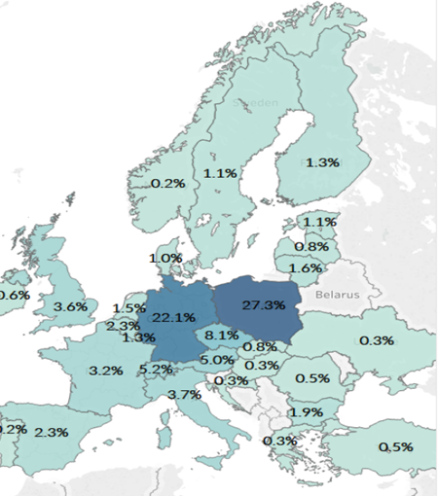
Українська наукова діаспора у Європі
Beyond Resilience: Professional Challenges, Preferences, and Plans of Ukrainian Researchers Abroad
Notes:
Sentence for change of slide

Slide 3
Чому виникла ідея ініціативи «Українська наукова діаспора»
За кордоном перебувають понад 5 тис. науковців, які залишили Україну після вторгнення і потенційно це 5 тис. партнерств. А скільки виїхало до війни?!
Ці люди розпорошені по всьому світу, але зараз важливо підтримувати з ними контакт і не втратити його для подальшої співпраці з приймаючими університетами,
Як показує досвід інших країн, які пережили війну, міграція науковців для розвитку їх рідної країни може бути ефективною.
До РМУ при МОН надходять запити із запрошенням українських учених до консорціуму проєктів Горизонт Європа і потрібен пул учених, які мають можливість приймати участь у таких проєктах
Під час повоєнної відбудови передбачається значний попит на висококваліфікованих фахівців, які зараз знаходяться закордоном

Slide 4
Ініціатива «Українська наукова діаспора»
Раді молодих учених при Міністерстві освіти і науки України в рамках проєкту Офіс підтримки вченого
Ініціатива започаткована з метою об’єднання зусиль українських учених, які знаходяться за кордоном, для подальших спільних наукових проєктів, розроблення інструментів для програм їх підтримки та повернення в Україну.

Slide 5
Хто вважається частиною української наукової діаспори?
Ті особи, які:
не проживають в Україні,
мають громадянство України або за походженням вважають себе українцями (мають українське коріння),
3) мають або мали статус науковця/дослідника,
4) зацікавлені у спільних дослідницьких та інших проєктах, пов’язаних з відновленням та розвитком України.

Slide 6
Дії в рамках ініціативи «Українська наукова діаспора»:
Визначення потреб українських науковців для подальшої розробки політики з їхньої підтримки.
Залучення української наукової діаспори до діалогу та спілкування між собою, з науковцями, які залишилися в Україні.
Консультації щодо створення осередків українських наукових спільнот у різних країнах та підтримка їх діяльності.
Створення мапінгу української наукової діаспори та бази даних тих науковців, які могли б брати участь у спільних ініціативах у майбутньому.

Slide 7
Реалізація ініціативи «Українська наукова діаспора» сприятиме:
зміцненню згуртованості українців за кордоном для реалізації ідей, пов’язаних зі повоєнним відновленням через науку;
покращенню іміджу української науки в світі;
налагодженню ефективного нетворкінгу в різних галузях науки як в середині української наукової діаспори, так і між її представниками та науковцями в Україні;
інституційній співпраці між українськими і зарубіжними ЗВО та науковими установами;
організації менторства з боку тих представників української наукової діаспори, які давно проживають за кордоном;
підвищенню видимості наукової діяльності членів спільноти;
започаткуванню та реалізації благодійних проєктів.

Slide 8
Що вже зроблено в рамках ініціативи «Українська наукова діаспора»
Ініціатива здійснюється на основі методичного інструментарію Міжнародної організації з міграції, яка входить до складу ООН (IOM Diaspora Mapping Toolkit)
Кабінетний огляд та дослідження діяльності діаспори різних учених
Консультації з IIE-SRF (Бельгія), науковцями та митцями, які перебувають у групі ризику та переміщеними особами (Канада), Академією наук Ізраїлю
Розпочато дослідження «Українська наукова діаспора».Розпочато серію конференцій української наукової діаспори в кількох країнах

Slide 9
Що зараз в роботі
Концепція мапінгу української наукової діаспори в гуманітарних науках розроблена за підтримки Інституту наук про людину (Institut für die Wissenschaften vom Menschen, IWM) у партнерстві з Українським науково-дослідним інститутом (HURI) Гарвардського університету та Інститутом Гаррімана Колумбійського університету
Цифрова платформа української наукової діаспори розробляється у співпраці з Массачусетським технологічним інститутом (MIT)
20-22 березня 2023 року відбулася конференція One year into the Ukrainian war, присвячена дослідженню впливу на науковий сектор та підтримці ініціатив, організована ISC та ALLEA. 22 березня повністю було присвячено українській науковій діаспорі.

Slide 10
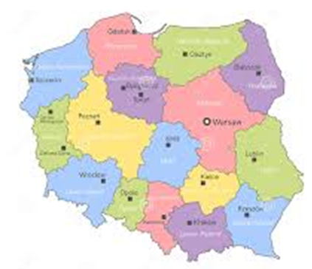
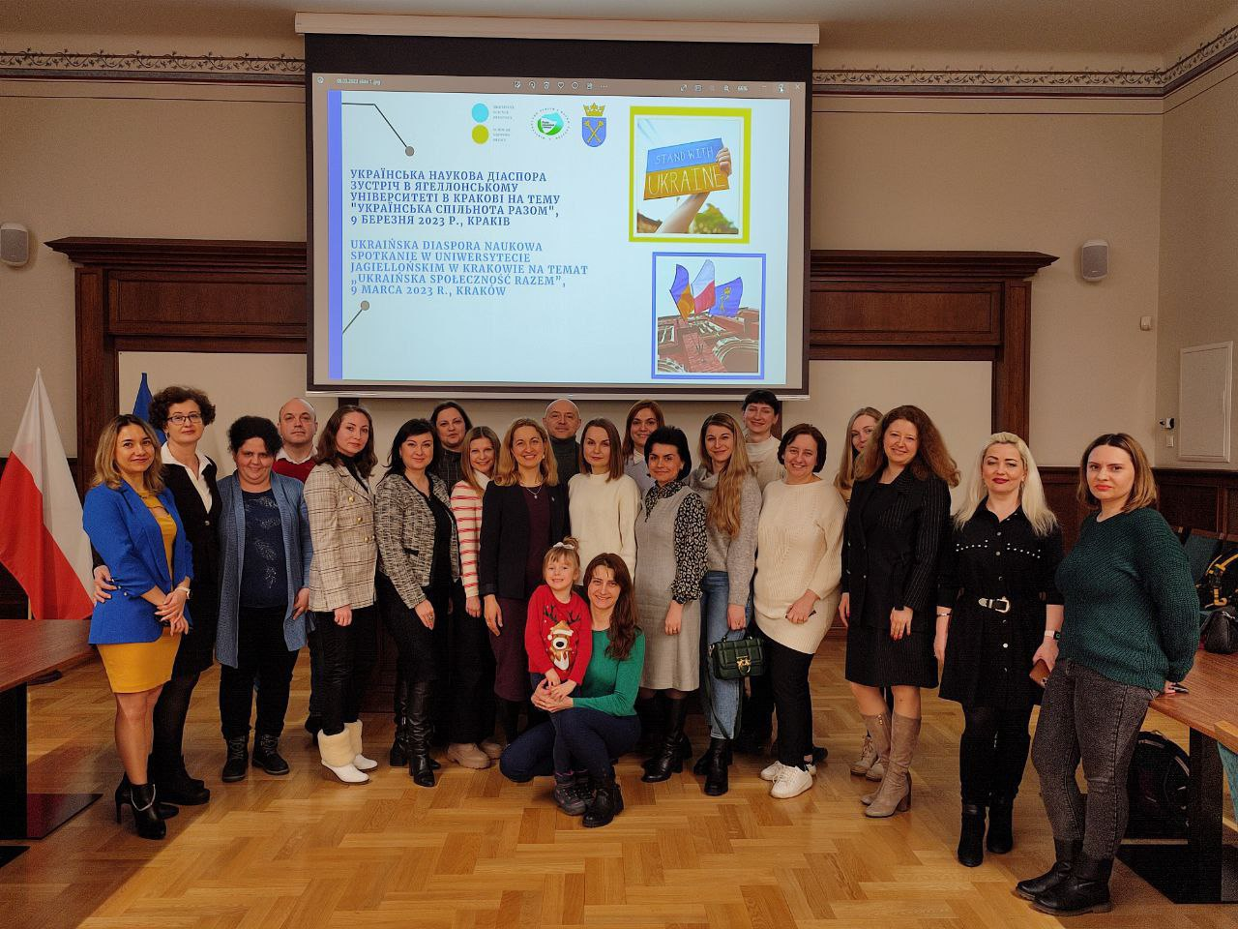
9 березня 2023 пілотна зустріч української наукової діаспори у Ягеллонському університеті у Кракові

Slide 11
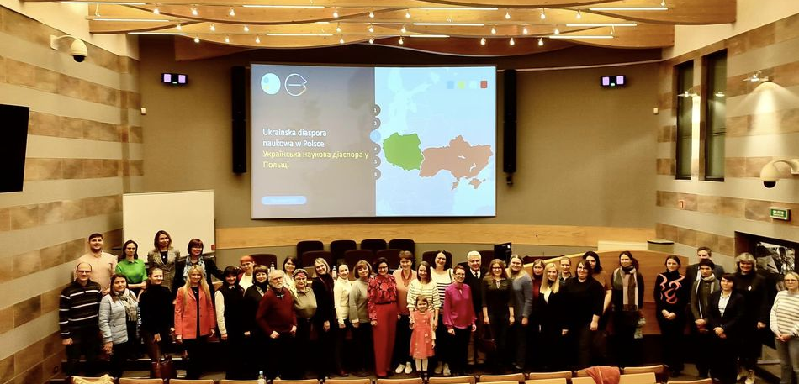

Slide 12
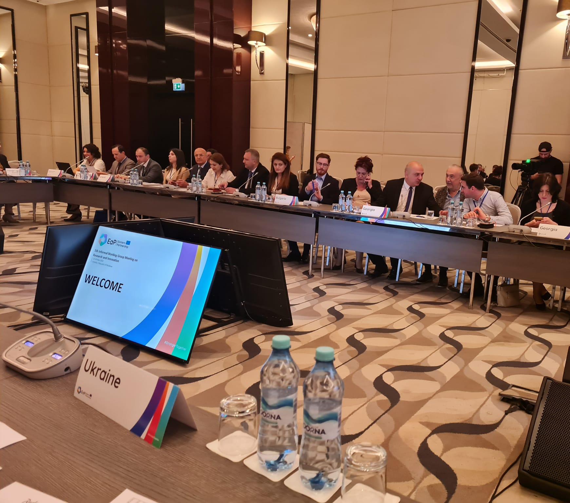
Since 22 March 2023: Presentations during conferences and events
Focus on Ukraine (NAWA Conference, Gdansk, Poland, 3-4 April)
5th Informal Working Group Meeting on Research and Innovation (European Commission, 23-24 May, Chisinau, Moldova)

Slide 13
Since 22 March 2023: Presentations during conferences and events
Focus on Ukraine (NAWA Conference, Gdansk, Poland, 3-4 April)
5th Informal Working Group Meeting on Research and Innovation (European Commission, 23-24 May, Chisinau, Moldova)

Slide 14
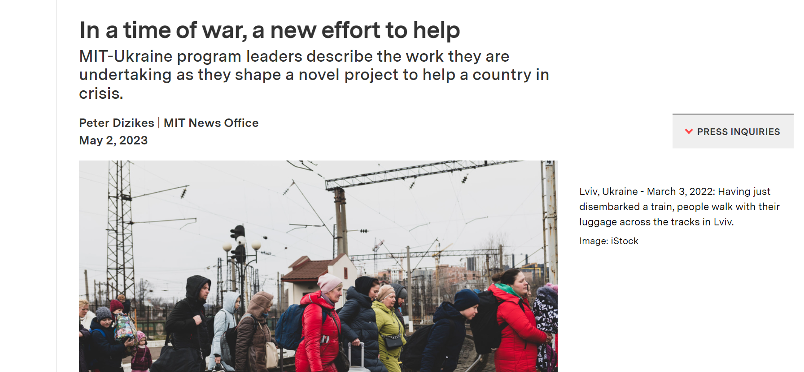
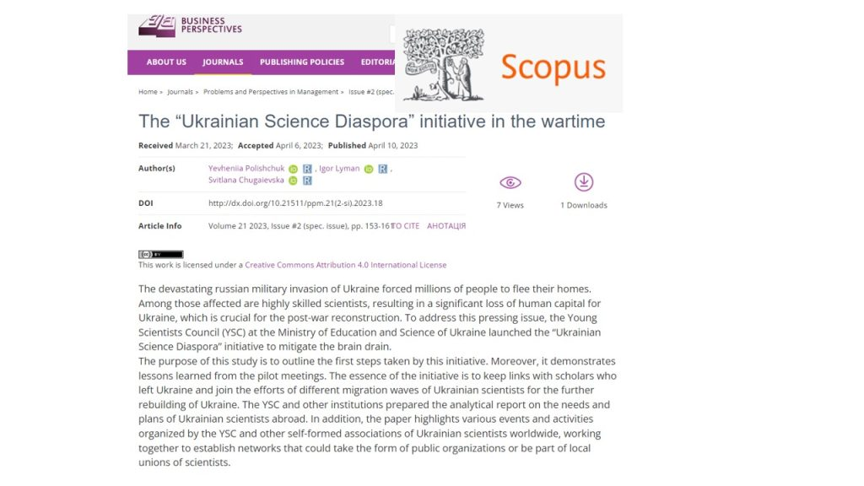
Більше про Українську наукову діаспору в публікаціях:
- The “Ukrainian Science Diaspora” initiative in the wartime
- In a time of war, a new effort to help (MIT News)

Slide 15
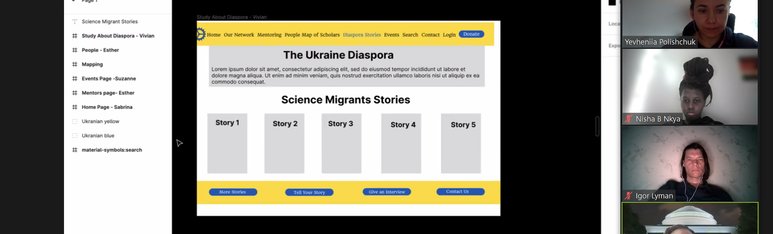
Розробка цифрової платформи
85% готовності

Slide 16
Які осередки української наукової діаспори утворюються?
Розвиток вже існуючих товариств:
Україно-німецьке наукове товариство
Утворення нових товариств
Українська наукова діаспора у Франції,
Україно-люксембургська дослідницька мережа,
Українська наукова діаспора у Польщі

Slide 17
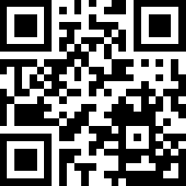
Запрошуємо приєднуватися до Української наукової діаспори:
FB page - https://www.facebook.com/UkrainianScienceDiaspora
Telegram https://t.me/UkScDs
Контактні особи:
Ігор Лиман (lyman@ukr.net)
Євгенія Поліщук(yevheniia.polishchuk@gmail.com)

